Slide 1
ДЕЛОВАЯ ИГРА
«НА СТАВРОПОЛЬЕ МЫ ЖИВЕМ»
ШКОДИЙ ИРИНА ВЛАДИМИРОВНА
ВОСПИТАТЕЛЬ МУНИЦИПАЛЬНОГО ДОШКОЛЬНОГО ОБРАЗОВАТЕЛЬНОГО УЧРЕЖДЕНИЯ «ДЕТСКИЙ САД № 7 «ОГОНЕК» Г. ЗЕЛЕНОКУМСКА СОВЕТСКОГО РАЙОНА»

Slide 2
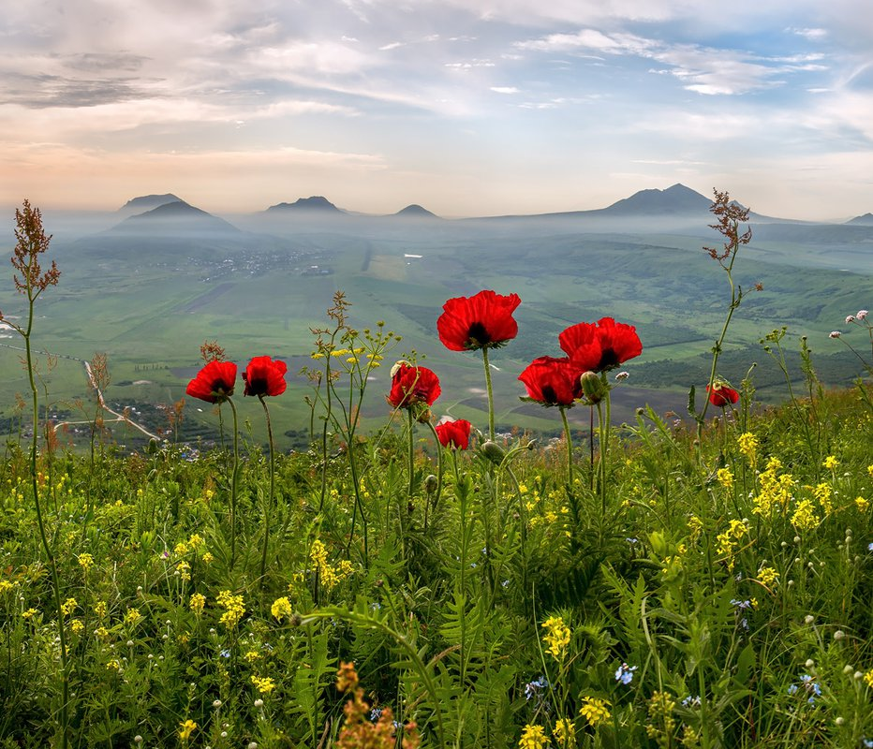
1 ТУР «Край родной - навек любимый»
2 ТУР «Район, в котором я живу»
3 ТУР «Мой родной город - Зеленокумск»

Slide 3
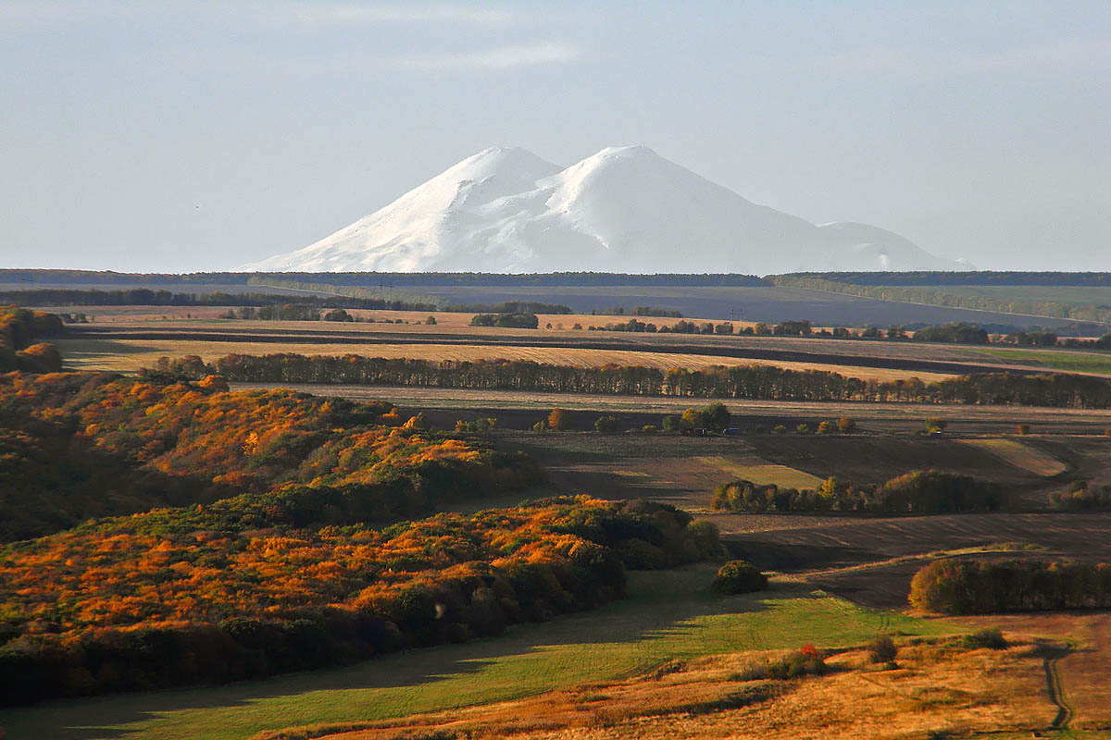
Вопрос 1 «В каком году край был переименован в Ставропольский край»
Варианты ответа:
А) 1925 г.
Б) 1943 г.
В) 1930 г.

Slide 4
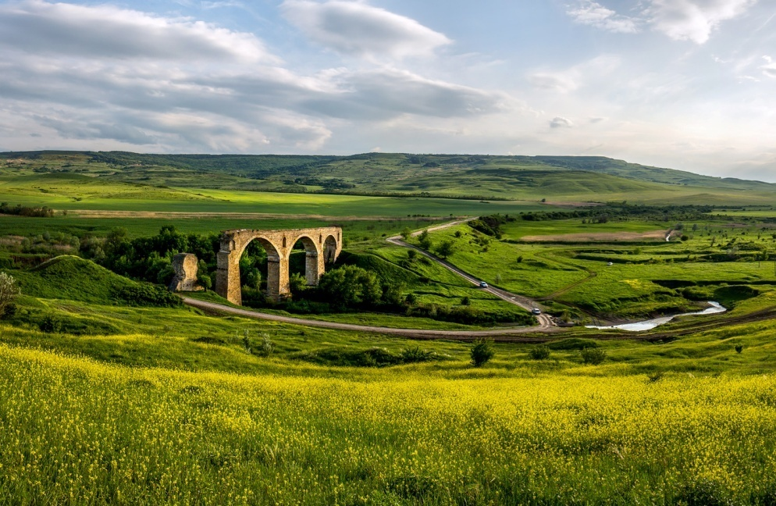
Вопрос 2 «Как раньше назывался Ставропольский край?»
Варианты ответа:
А) Орджоникидзевский край
Б) Северо-Кавказский край
В) Терско-Кумской край

Slide 5
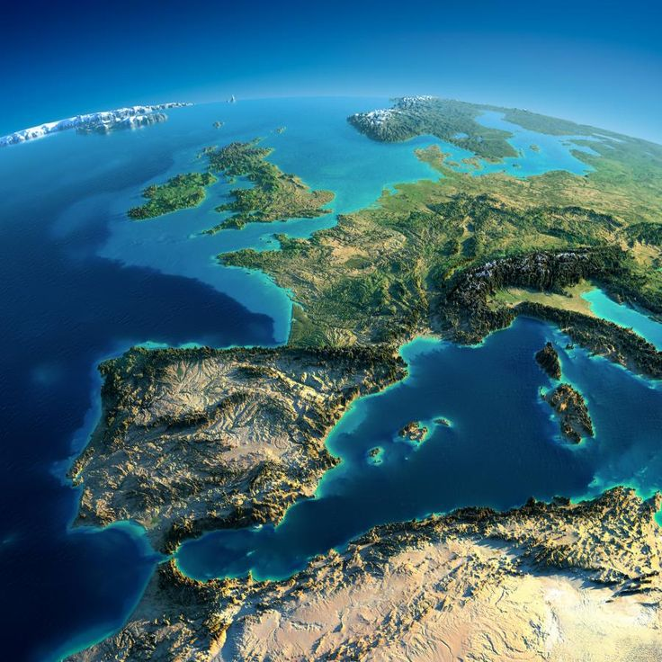
Вопрос 3 «На каком материке находится наш край?»

Slide 6
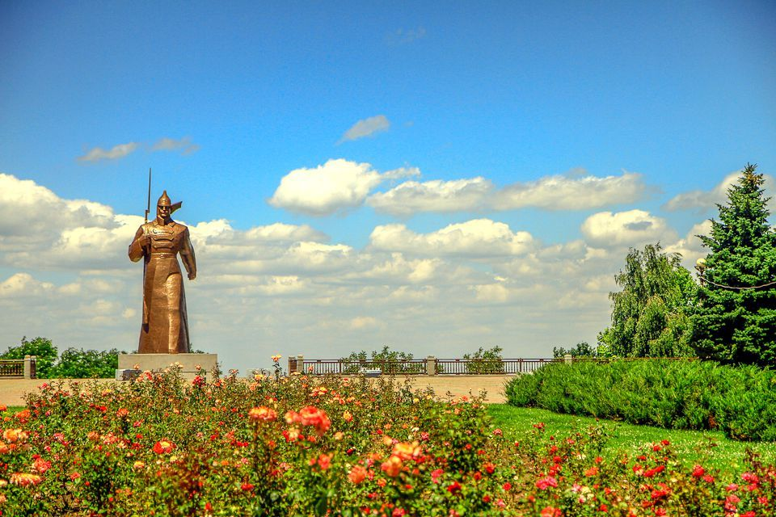
Вопрос 4 «Как раньше назывался административный центр Ставропольского края – город Ставрополь?»

Slide 7
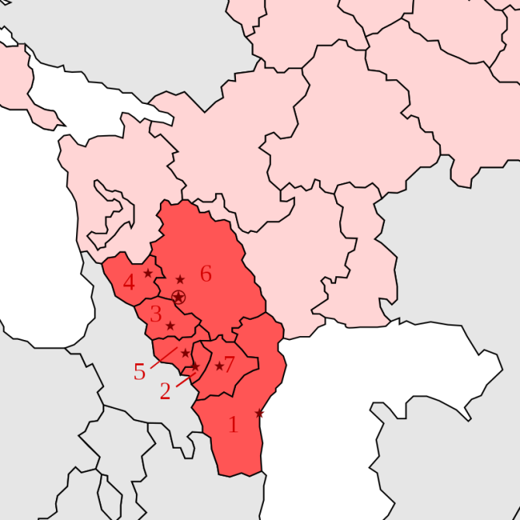
Вопрос 5 «Ставропольский край входит в состав…»
Варианты ответа:
А) Северный федеральный округ
Б) Южный федеральный округ
В) Северо-Кавказский федеральный округ

Slide 8
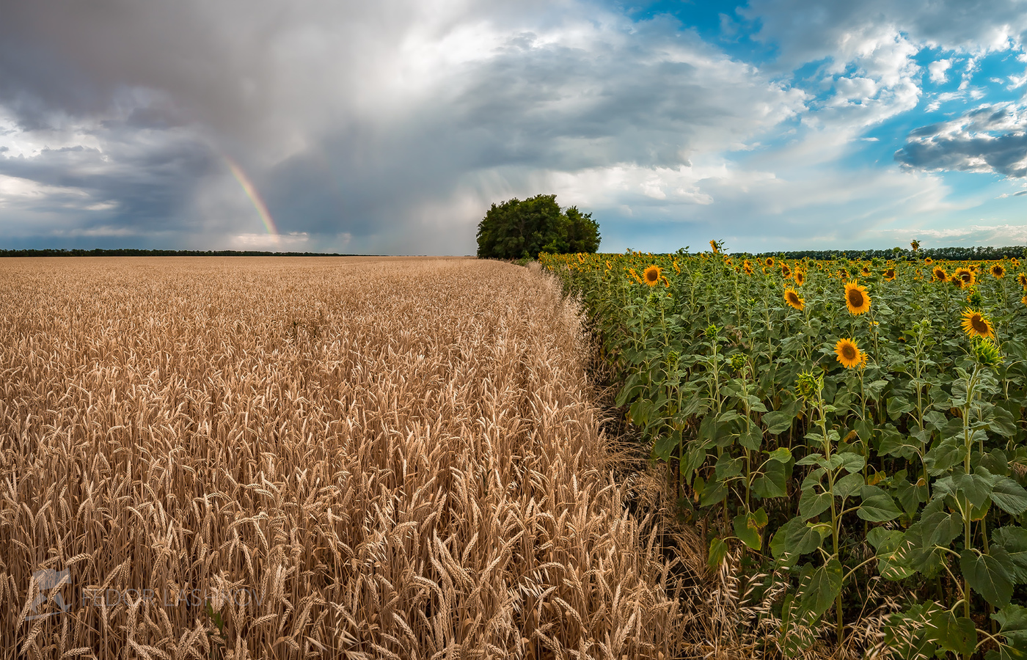
Вопрос 6 «Сколько районов входит в состав Ставропольского края?
Варианты ответа:
А) 32
Б) 18
В) 26

Slide 9
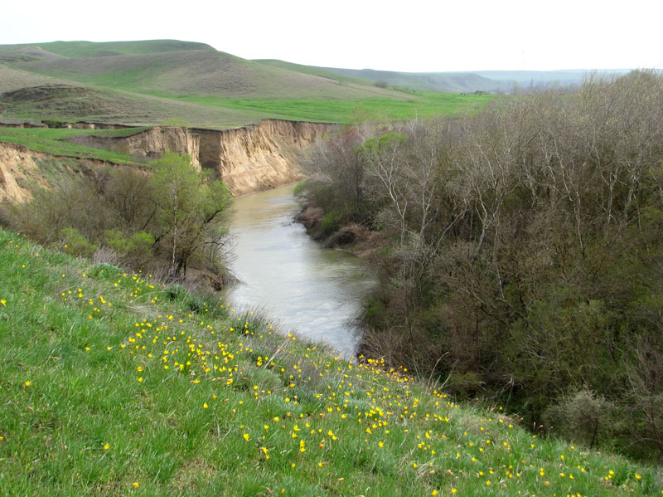
Вопрос 7 «Самая длинная река в крае?
Варианты ответа:
А) Калаус Б) Кума В) Мокрый Карамык

Slide 10
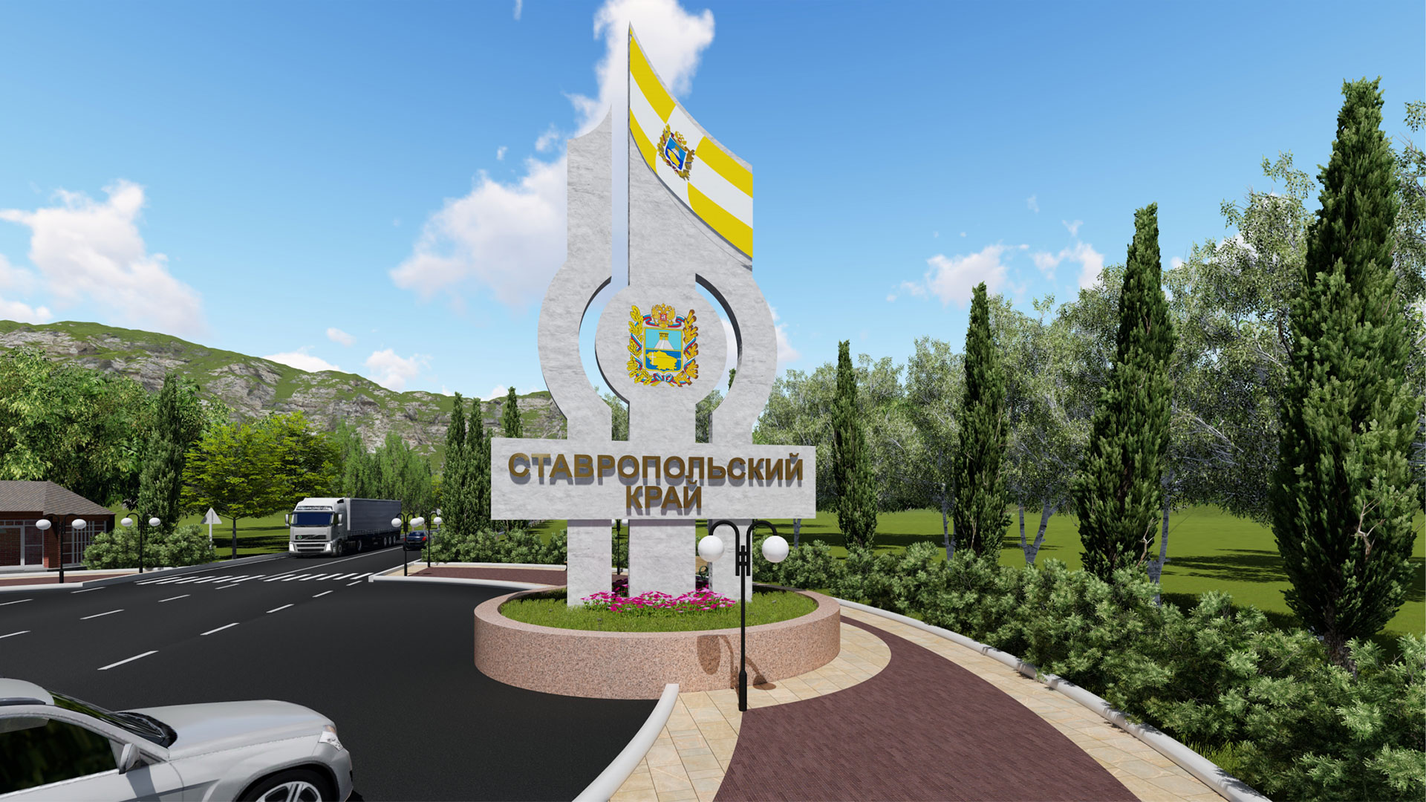
Вопрос 8 «Сколько городов входит в состав Ставропольского края?»
Варианты ответа:
А) 11 Б) 19 В) 17

Slide 11
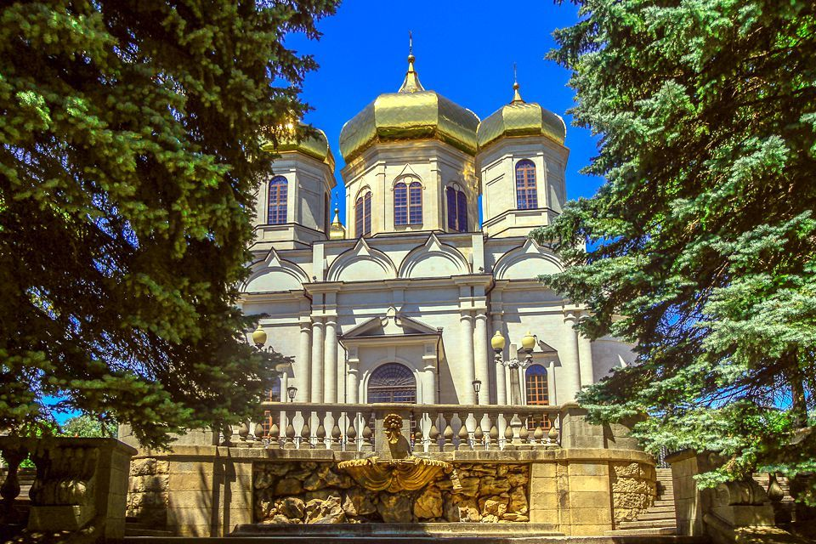
Вопрос 9 «Назовите, что это за храм и где он находится?»

Slide 12

Вопрос 10 «Что означают флаг и герб Ставропольского края?»

Slide 13
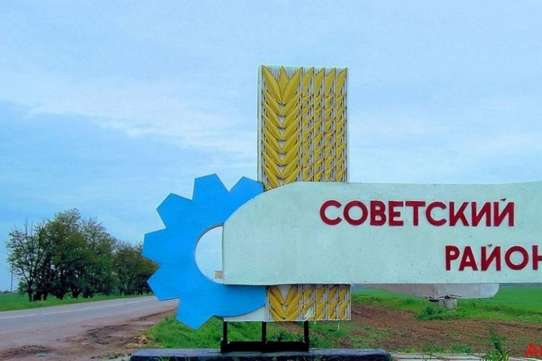
Вопрос 11 «Год образования Советского района?» Варианты ответа:
А) 1961 Б) 1972 В) 1924

Slide 14
Вопрос 12 «Как раньше назывался наш район?»
Вопрос 13 «С каким районами граничит Советский район?»
Вопрос 14 «Сколько всего населенных пунктов в Советском районе?» Варианты ответа:
А) 34 Б) 26 В) 18

Slide 15
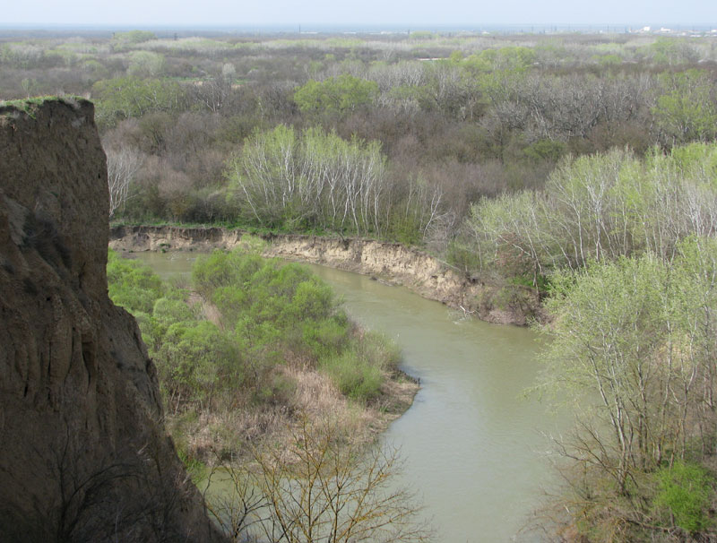
Вопрос 15 «Назовите реки, протекающие в Советском районе»

Slide 16
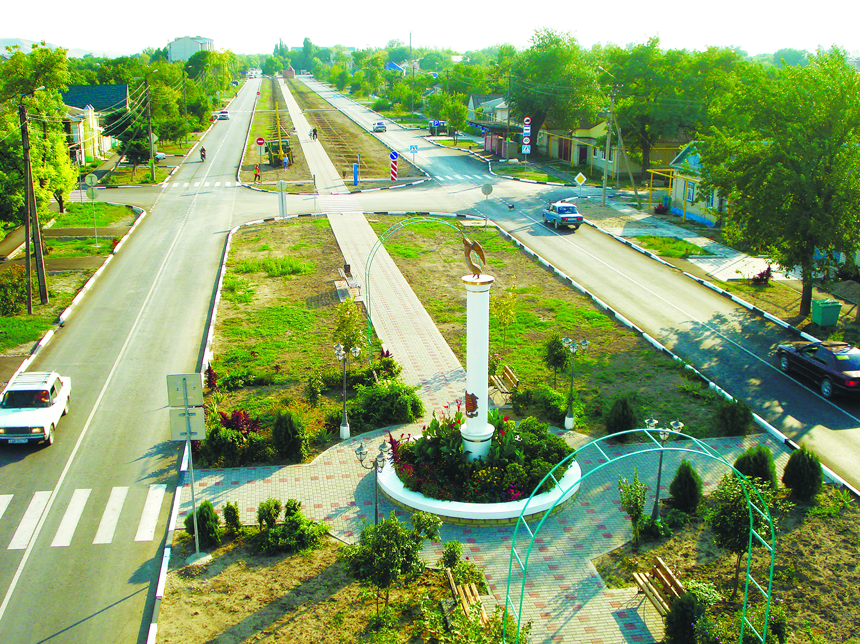
Вопрос 16 «В каком году был основан Зеленокумск?» Варианты ответа:
А) 1961 Б) 1963 В) 1781

Slide 17
Вопрос 17 «Как раньше назывался Зеленокумск?»
Вопрос 18 «Сколько насчитывается улиц, площадей, переулков в нашем городе?»
Варианты ответа:
А) 84 Б) 75 В) 63 Г) 160
Вопрос 19 «Назовите памятники истории и культуры»

Slide 18
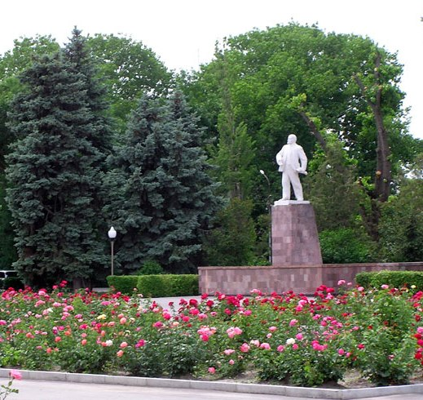
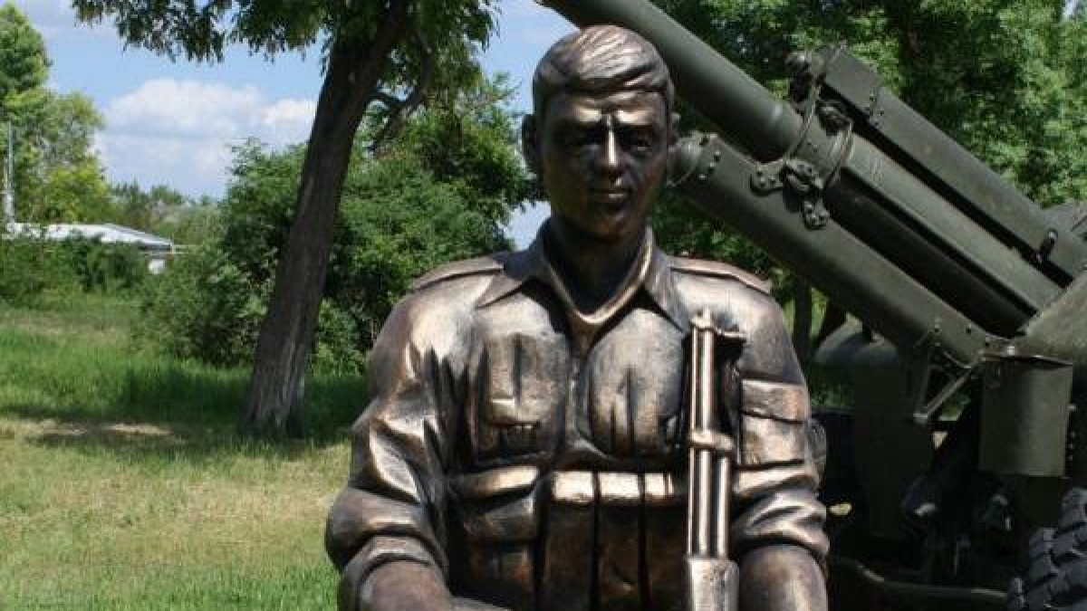
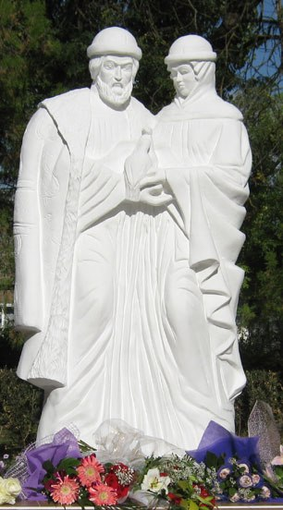
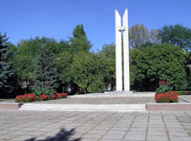
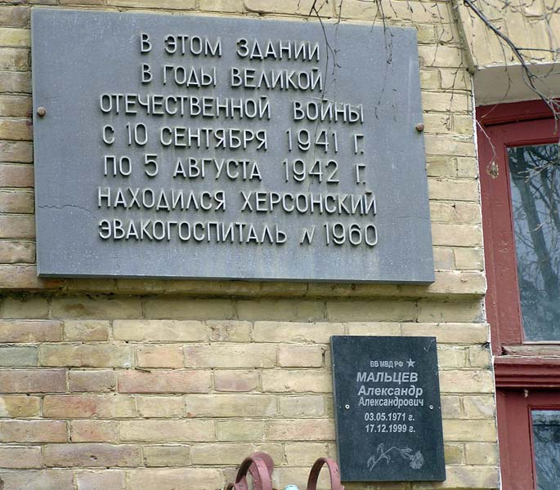

Slide 19
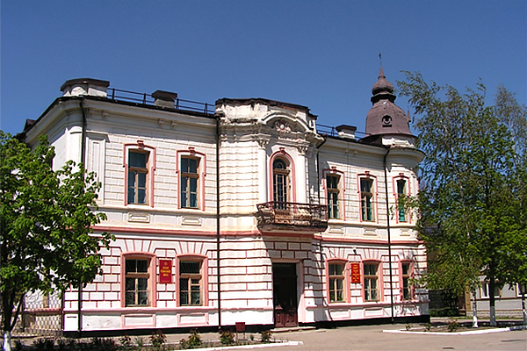
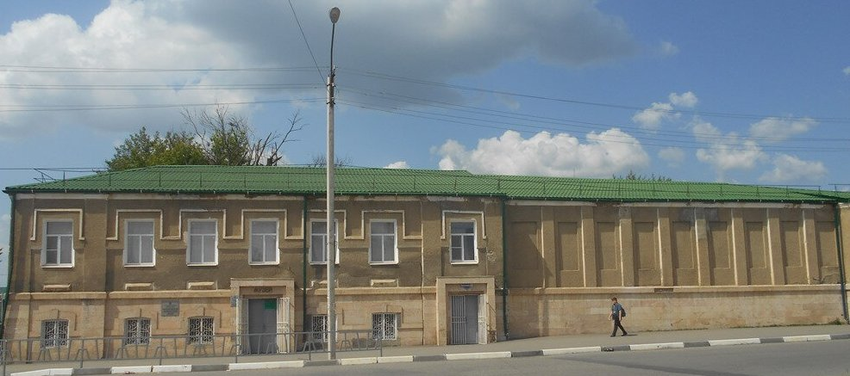
Вопрос 20 «Назовите памятники градостроительства и архитектуры»

Slide 20
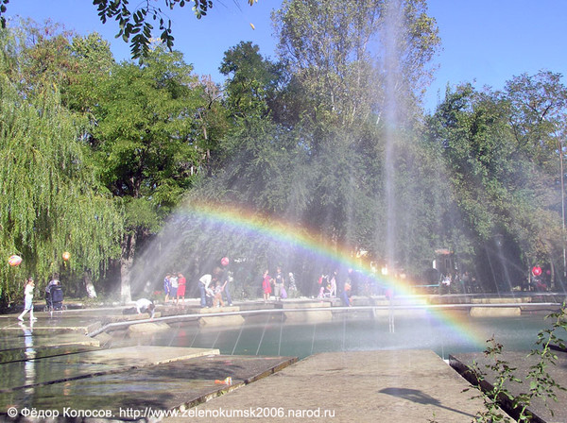
Игра «Какой наш город Зеленокумск?»
З -
Е -
Л -
Е -
Н -
О -
К -
У -
М -
С -
К -

